Slide 1
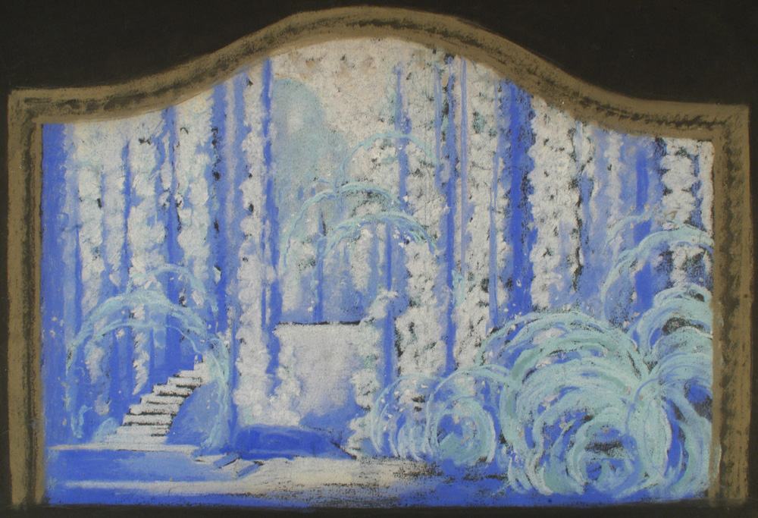
Csongor és Tünde
&
Varázsfuvola

Slide 2
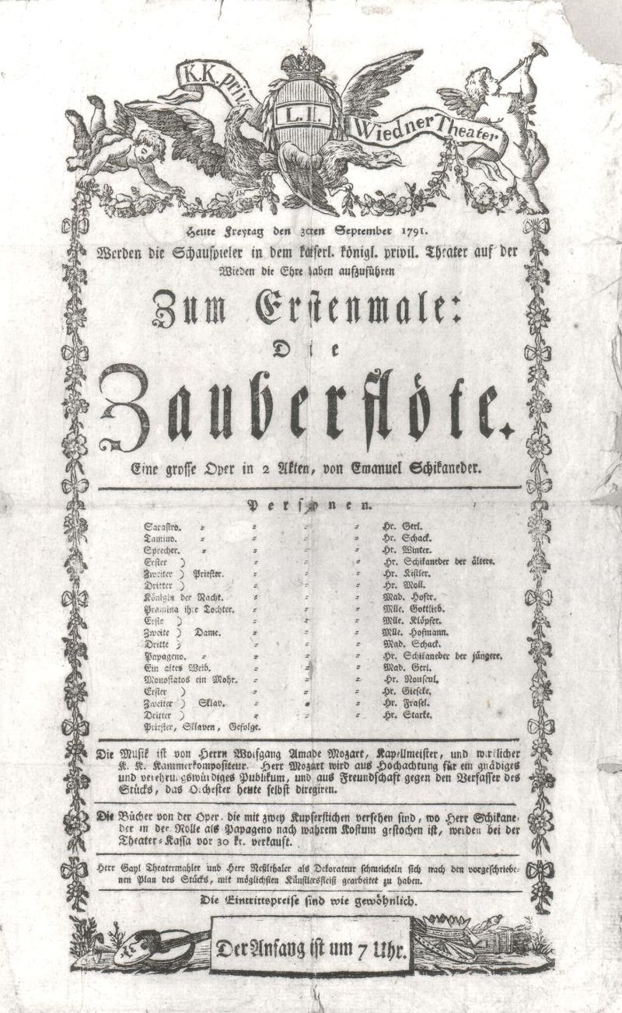
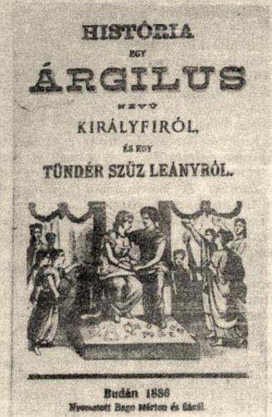
Forrás
August Jacob Liebeskind
Lulu avagy a varázsfuvola (Lulu oder die Zauberflöte)
mese

Slide 3
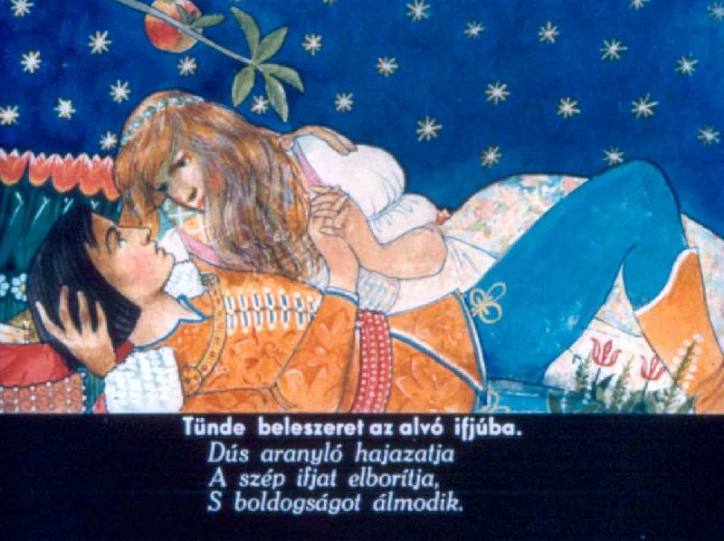
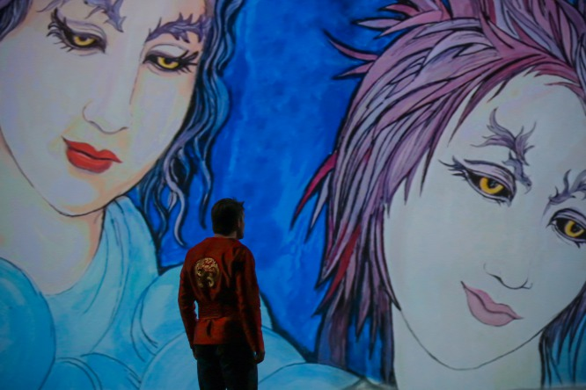
Szerelem= a legfőbb érték
Boldogságkeresés
Tamino és Pamina
Két szerelmes
egymásra találása

Slide 4
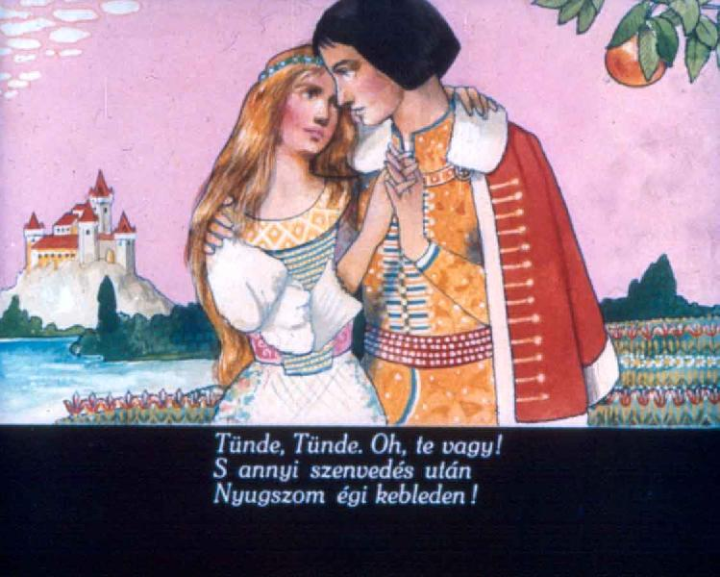
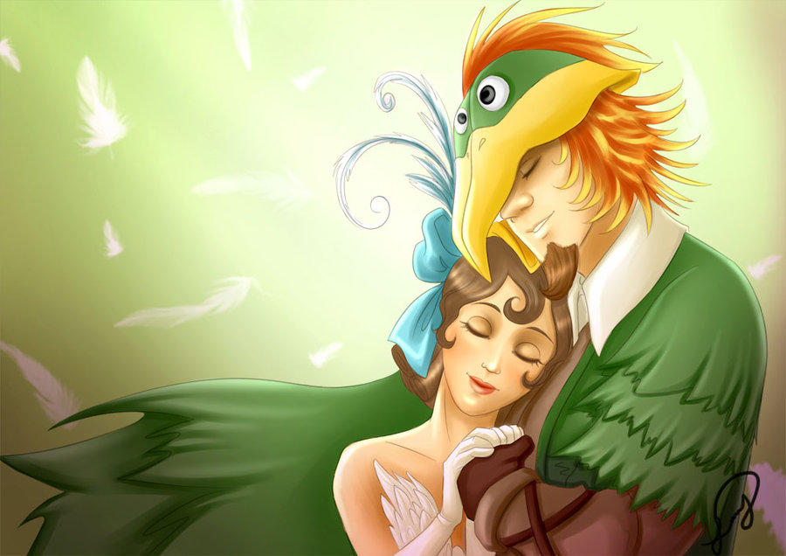
fennköltség
Szereplőpárok
földhözragadtság
Ilma és Balga
kiegészítik egymás
Tamino és Pamina
Papageno és Papagena

Slide 5
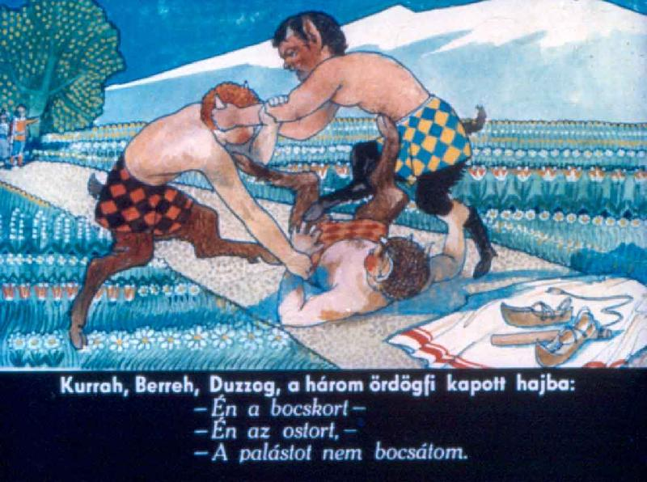
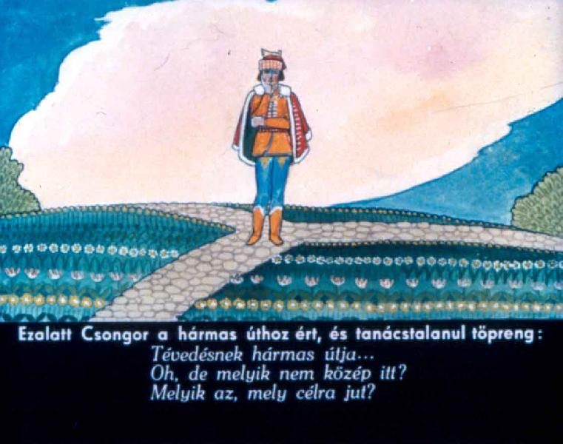
Három vándor
Éj királynőjének
három udvarhölgye
3
Három próba
Három varázseszköz
Három ördög
Hármas út

Slide 6
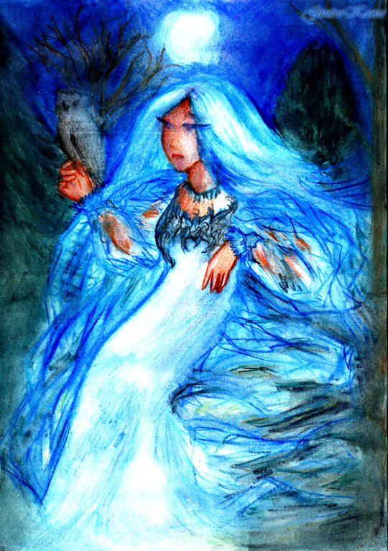
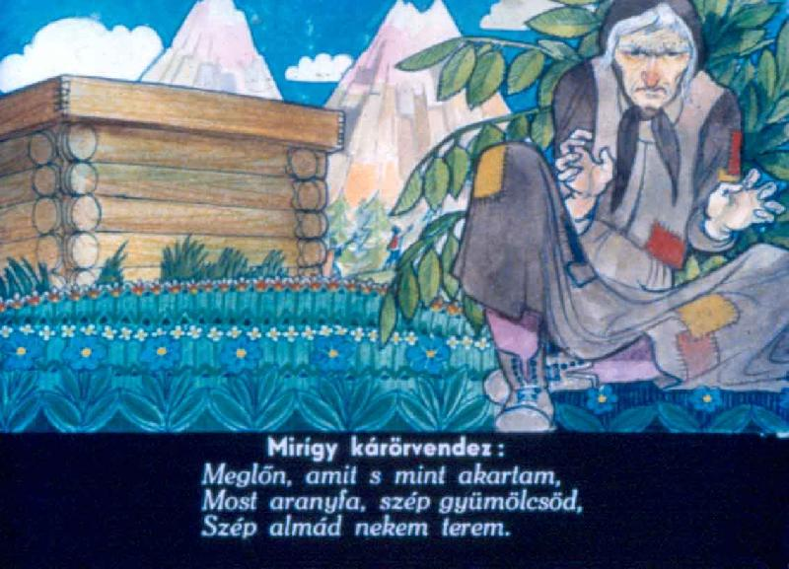
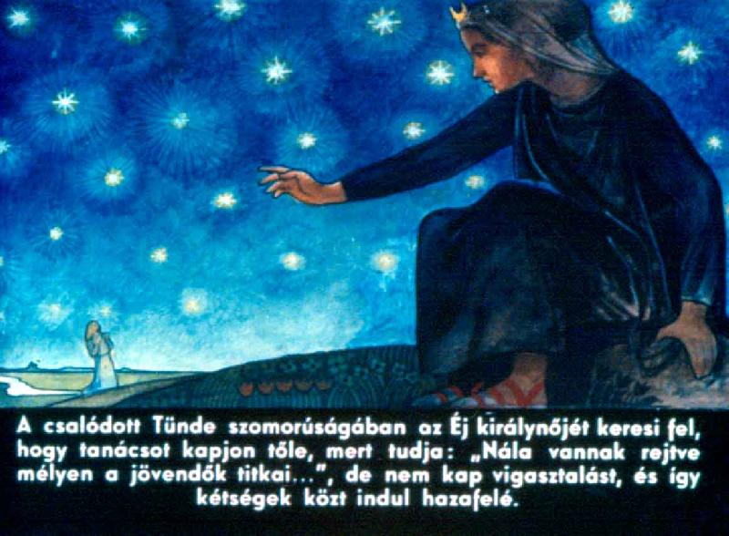
A gonosz
Az Éj királynője
Az Éj
Mirigy

Slide 7
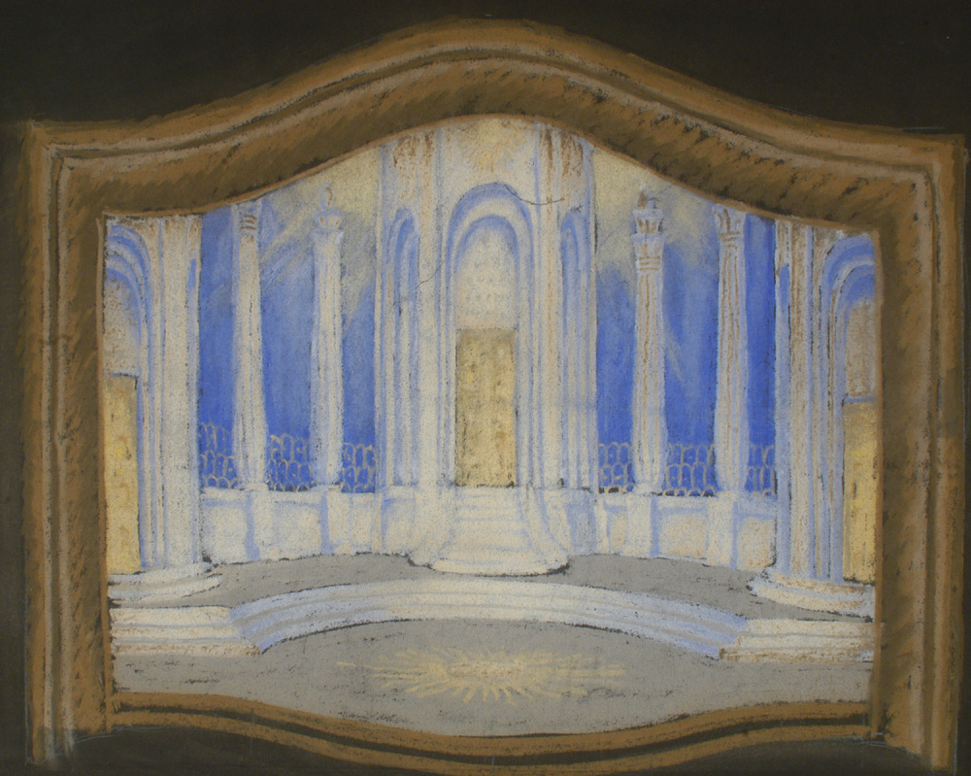
Történeti azonosság
Két szerelmes egymásra találása
Gonosz ármánykodása elválasztja
őket egy időre
Próbatételek
Megtalált boldogság

Slide 8
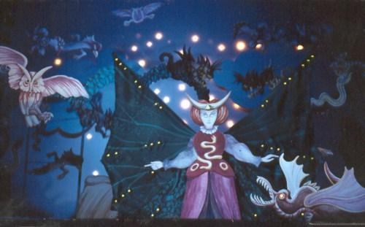
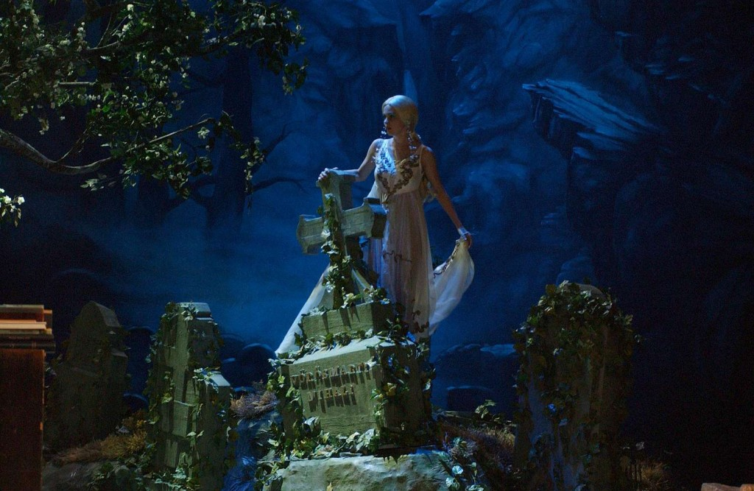
Köszönjük a figyelmet!
Éjfél van, az éj rideg és szomorú, Gyászosra hanyatlik az égi ború: Jőj, kedves, örülni az éjbe velem, Ébren maga van csak az egy szerelem.
Százszor áldva vagytok,
Az éj messze szállt,
Álld meg őket Isis
A szent frigyen át!
A hit szava zendül
A győzelmi szón;
A szépet, a bölcset
Már várja a trón!

